Slide 1
Типы данных и их представление в памяти

Slide 2
Где программа хранит данные?
Во время выполнения программа хранит данные:
в регистрах процессора
в оперативной памяти
Регистры – очень быстрые ячейки памяти внутри процессора, но их мало
Оперативную память – большой массив байтов
Адрес Содержимое
1000 3A 1001 7F 1002 12 1003 00 …
Каждая ячейка памяти:
имеет адрес
хранит 1 байт данных
Процессор
RAX
RBX
RCX
RDX
RSI
RDI
RSP
RBP
R8
R9
R10
R11
R12
R13
R14
R15
Оперативная память
Notes:
Когда программа выполняется, её данные должны где-то храниться. Основных мест хранения два.
Первое — это регистры процессора. Регистры — это очень быстрые ячейки памяти, которые находятся прямо внутри процессора. С ними процессор работает быстрее всего, но таких ячеек очень мало.
Второе место хранения — оперативная память. Именно там находится большая часть данных программы.
Если упростить картину, оперативную память можно представить как очень длинный массив байтов.
Каждая ячейка памяти имеет адрес — то есть номер, по которому к ней можно обратиться. И каждая такая ячейка хранит ровно один байт, то есть 8 бит информации.
Поэтому на самом низком уровне компьютер работает не с переменными, структурами или массивами. Он работает просто с байтами, которые находятся по некоторым адресам памяти.
Все типы данных в языке C — такие как int, char или struct — на самом деле являются лишь способом интерпретировать эти байты.

Slide 3
Прямая работа с адресами памяти
Теоретически программа могла бы работать так:
записать 10 по адресу 1000
записать 20 по адресу 1004
прочитать значение из 1000
Исторически так и работали первые программы.
Программист должен был:
выбирать адреса
следить, чтобы данные не пересекались
помнить, где что хранится
Notes:
На самом низком уровне работа с памятью выглядит примерно так.
Мы просто говорим процессору: «запиши некоторое значение по определённому адресу.»
Первые программы, которые писались в машинных кодах в 40-е и начале 50-х годов, действительно выглядели очень похоже.
Программисту приходилось буквально вручную решать:
по какому адресу хранить данные
где хранить следующую переменную
чтобы данные случайно не перезаписали друг друга
И вся эта информация часто просто держалась в голове программиста или в комментариях к программе.
Очевидно, что такой способ программирования плохо масштабируется.

Slide 4
Время жизни переменных
В современных языках мы пишем:
void foo() { int x = 10;
… }
Переменная x:
появляется при входе в функцию
исчезает при выходе из функции
Мы не управляем её адресом. Этим занимается компилятор и система выполнения программы.
Notes:
Когда мы пишем программу на C, мы обычно вообще не думаем об адресах памяти.
Например, здесь объявлена переменная x.
Она существует только пока выполняется функция. Когда функция заканчивается, переменная исчезает.
Мы не указываем:
где именно она будет храниться
какой у неё будет адрес
Эти решения принимает компилятор.
Иногда компилятор может даже хранить переменную вообще не в памяти, а прямо в регистре процессора, если это возможно.

Slide 5
Проблема интерпретации памяти
Память хранит байты. Но программе нужны значения.
Что означает число 0b01000001 в ячейке памяти?
число 65
символ 'A’
часть более длинного числа
часть структуры
Одни и те же байты можно интерпретировать по-разному.
Notes:
Следующая проблема — как интерпретировать содержимое памяти.
Память хранит просто байты.
Но программа работает с:
числами
символами
структурами
массивами
Например, этот набор битов можно интерпретировать как число 65.
Но если мы рассматриваем его как символ ASCII, это будет буква A.
А если это часть четырёхбайтового числа, то это может быть вообще один из байтов внутри числа.
То есть один и тот же набор битов может означать совершенно разные вещи.
Нужно каким-то образом сказать программе, как именно интерпретировать данные.

Slide 6
Проблема размера данных
Если переменная занимает больше одного байта, сколько байтов выделять?
Примеры чисел:
10
1000
1000000000
Архитектуры процессоров работают с фиксированными размерами данных:
8 бит
16 бит
32 бита
64 бита
Язык должен позволять указать размер данных.
Notes:
Есть ещё одна проблема.
Если переменная занимает больше одного байта, возникает вопрос: сколько именно байтов нужно выделить?
Некоторые числа можно хранить в одном байте.
Другие требуют два байта.
Иногда нужно четыре или восемь.
При этом процессоры обычно работают с фиксированными размерами данных — например 8, 16, 32 или 64 бита.
Поэтому язык программирования должен дать программисту возможность сказать:
сколько памяти нужно для хранения значения
какого размера должны быть данные

Slide 7
Система типов и роль компилятора
Для решения этих проблем язык C использует типы данных.
Тип сообщает компилятору:
Сколько памяти нужно
Как интерпретировать данные
Компилятор
выделяет память
Выбирает способ хранения
Решает, где разместить переменные
Notes:
Для решения всех этих задач язык C использует систему типов.
Тип данных сообщает компилятору две ключевые вещи.
Первая — сколько памяти нужно выделить для хранения значения.
Например, char занимает один байт, а int обычно несколько байтов.
Вторая — как интерпретировать эти байты.
Одни и те же байты можно интерпретировать как число, символ или что-то ещё.
Когда мы пишем:
int x = 10;
мы фактически говорим компилятору:
выдели достаточно памяти
сохрани там число
и интерпретируй эти байты как целое число
Всё остальное — где именно хранить переменную, в памяти или в регистре — компилятор решает сам.

Slide 8
Целые типы и размеры данных

Slide 9
Целые числа в математике и компьютере
В математике множество целых чисел бесконечно:
…, -3, -2, -1, 0, 1, 2, 3, …
В программе мы пишем:
int x = 10;
Однако компьютер хранит данные в ограниченной памяти
Значит переменная может хранить только ограниченный диапазон чисел
Notes:
В математике множество целых чисел бесконечно. Нет ни минимального, ни максимального числа — всегда можно взять число ещё больше или ещё меньше.
Но компьютер не может работать с бесконечными структурами данных. Любая переменная в программе должна храниться в памяти, а объём памяти всегда конечен.
Когда мы пишем в программе
int x = 10;
мы на самом деле выбираем конкретный способ хранения числа в памяти.
Этот способ использует фиксированное количество бит, а значит может представить только ограниченное количество различных значений.
Поэтому у любого целочисленного типа в программе существует минимальное и максимальное значение, которое он может хранить.
Дальше нам нужно понять, что именно ограничивает этот диапазон и как язык C позволяет работать с числами разных размеров.

Slide 10
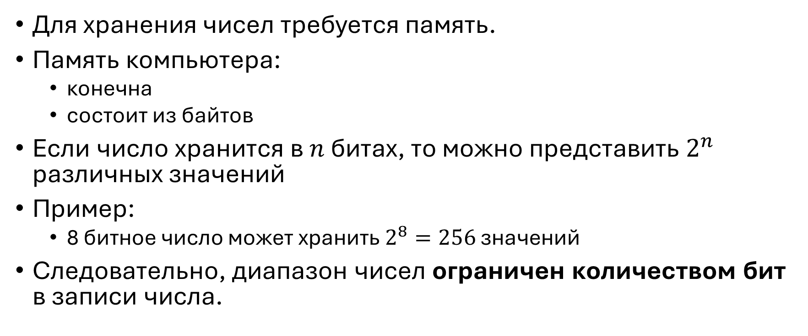
Ограничения памяти
Для хранения чисел требуется память.
Память компьютера:
конечна
состоит из байтов
Если число хранится в $n$ битах, то можно представить $2^{n}$ различных значений
Пример:
8 битное число может хранить $2^{8}=256$ значений
Следовательно, диапазон чисел ограничен количеством бит в записи числа.
Notes:
Любое значение в программе должно где-то храниться. Для этого используется оперативная память.
Память компьютера состоит из байтов, а каждый байт содержит, как правило, 8 бит. Биты могут принимать только два значения — 0 или 1.
Если переменная занимает n бит, то существует 2ⁿ различных комбинаций этих бит.
Например, если число хранится в 8 битах, то возможно 256 различных комбинаций бит — от 00000000 до 11111111.
Это означает, что переменная может хранить только 256 различных значений. Больше значений в таком количестве памяти просто невозможно закодировать.
Таким образом, диапазон чисел, который может хранить переменная, всегда ограничен количеством выделенных бит.
Именно поэтому в языке C существует несколько типов целых чисел — они отличаются тем, сколько памяти выделяется для хранения значения.

Slide 11
Ограничения архитектуры процессора
Процессор выполняет операции над данными с помощью регистров.
Регистры — это очень быстрые ячейки памяти внутри процессора.
Каждый регистр имеет фиксированную разрядность:
8 бит
16 бит
32 бита
64 бита
Размер регистра определяет:
какие данные процессор обрабатывает наиболее эффективно
размер арифметических операций
Notes:
Когда процессор выполняет программу, он работает с данными через регистры.
Регистры — это небольшое количество очень быстрых ячеек памяти, расположенных непосредственно внутри процессора. Практически все арифметические операции выполняются именно над значениями, которые находятся в регистрах.
У каждого регистра есть фиксированная разрядность. Например, в 32-битном процессоре многие операции выполняются над 32-битными значениями, а в 64-битном — над 64-битными.
Это означает, что процессору наиболее удобно работать с числами такого же размера, как и его регистры.
Если число больше размера регистра, процессору приходится разбивать вычисление на несколько шагов и обрабатывать число по частям. Это усложняет выполнение операции и делает её медленнее.
Поэтому архитектура процессора естественным образом ориентирована на несколько стандартных размеров данных — например 8, 16, 32 или 64 бита.
И именно под такие размеры обычно подстраиваются целочисленные типы в языке C.

Slide 12
Ограничения доступа к памяти
Процессор обменивается данными с памятью через шину данных.
Шина данных — это набор проводников между процессором и памятью.
Ширина шины обычно составляет:
8 бит
16 бит
32 бита
64 бита
Это определяет:
сколько данных можно передать за одну операцию
какие размеры данных удобнее всего использовать
Notes:
Когда процессор выполняет программу, ему постоянно приходится читать данные из памяти и записывать их обратно.
Передача данных между процессором и памятью происходит через шину данных. Физически это набор проводников, по которым передаются электрические сигналы.
Шина данных имеет фиксированную ширину — например 8, 16, 32 или 64 бита. Это означает, что за одну операцию процессор может передать ограниченное количество бит.
Например, если ширина шины составляет 64 бита, процессору естественно и удобно читать или записывать данные блоками по 64 бита.
Если же программа работает с меньшими значениями, например с 8-битными или 16-битными числами, процессор всё равно может выполнять такие операции, но архитектура обычно оптимизирована для нескольких стандартных размеров данных.
Поэтому и на уровне процессора, и на уровне языка программирования появляются типичные размеры данных — например 8, 16, 32 и 64 бита.

Slide 13
Целые числа языка C
Память ограничена
Процессор работает с фиксированными размерами данных
Передача данных между процессором и памятью тоже происходит блоками фиксированной ширины
Поэтому язык C вводит несколько целых типов:
char
short (short int)
int
long (long int)
long long (long long int)
Каждый тип определяет:
сколько памяти занимает значение
какой диапазон чисел можно хранить
Notes:
На предыдущих слайдах мы обсудили несколько ограничений, которые накладывает архитектура компьютера.
Во-первых, память конечна, и любое значение должно занимать фиксированное количество бит.
Во-вторых, процессор выполняет операции над данными через регистры фиксированной разрядности.
И, наконец, передача данных между процессором и памятью происходит через шину данных, которая тоже имеет определённую ширину.
Все эти ограничения приводят к тому, что компьютеру удобно работать с несколькими стандартными размерами чисел.
Именно поэтому в языке C существует несколько целых типов: char, short, int, long и long long.
Каждый из этих типов определяет две важные вещи.
Во-первых, сколько памяти занимает значение. Во-вторых, какой диапазон чисел можно в нём хранить.
Таким образом язык C позволяет программисту выбирать тип данных в зависимости от того, какой диапазон значений нужен и сколько памяти разумно использовать.

Slide 14
Размеры типов
Чтобы узнать размер типа, служит оператор sizeof:
printf("%zu\n", sizeof(int));
Оператор вычисляется во время компиляции
Стандарт C не фиксирует точный размер типов. Он задаёт только отношения между ними.
Гарантируется:
sizeof(char) ≤ sizeof(short)
sizeof(short) ≤ sizeof(int)
sizeof(int) ≤ sizeof(long)
sizeof(long) ≤ sizeof(long long)
sizeof(char) == 1
Notes:
Чтобы узнать размер типа на конкретной платформе, используется оператор sizeof.
Этот оператор вычисляется во время компиляции.
Он позволяет программе узнать, сколько байтов занимает конкретный тип на текущей архитектуре.
Это важно для системного программирования и работы с памятью.
Важно понимать, что стандарт языка C не привязывает типы к конкретному количеству байтов.
Например, int не обязательно равен четырём байтам.
Стандарт гарантирует только порядок размеров типов.
Например:
short не меньше char
int не меньше short
long не меньше int
Long long не меньше int
Это сделано потому, что язык C изначально проектировался как переносимый язык системного программирования.
Он должен работать на архитектурах с разной разрядностью процессора.
Компилятор выбирает размеры типов так, чтобы они эффективно соответствовали архитектуре процессора.

Slide 15
Для чего нужно несколько целых типов
Разные задачи требуют разных диапазонов значений.
Примеры:
счётчик цикла
индекс массива
размер файла
адрес памяти
Использование меньших типов может:
уменьшать объём памяти
повышать эффективность вычислений
Notes:
Наличие нескольких целых типов позволяет программе использовать наиболее подходящий размер данных.
Например:
счётчику цикла обычно не нужен диапазон в миллиарды значений
индекс массива может требовать только несколько тысяч значений
размер файла может требовать десятки гигабайт
Использование меньших типов может уменьшить потребление памяти и иногда улучшить эффективность работы программы.

Slide 16
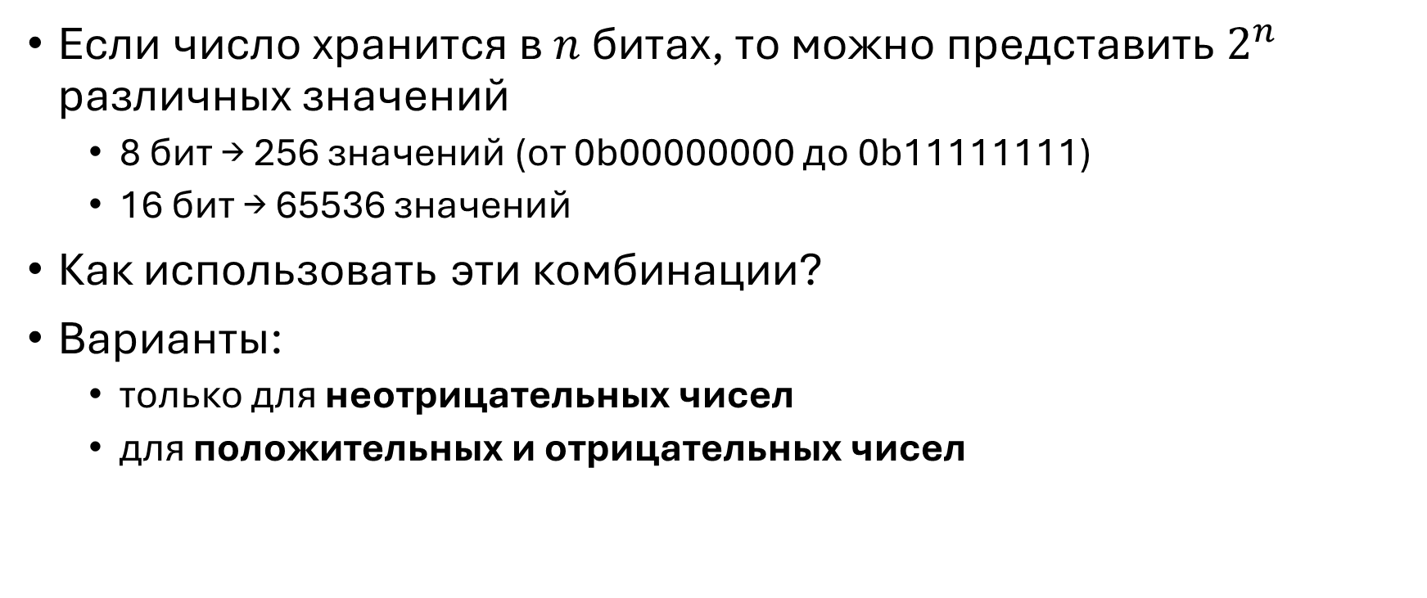
Положительные и отрицательные числа
Если число хранится в $n$ битах, то можно представить $2^{n}$ различных значений
8 бит → 256 значений (от 0b00000000 до 0b11111111)
16 бит → 65536 значений
Как использовать эти комбинации?
Варианты:
только для неотрицательных чисел
для положительных и отрицательных чисел
Notes:
В предыдущем разделе мы пришли к важному выводу: если переменная занимает n бит, то она может хранить 2ⁿ различных комбинаций битов.
Например, если число хранится в 8 битах, то существует 256 различных битовых комбинаций — от 00000000 до 11111111.
Теперь возникает следующий вопрос: как интерпретировать эти комбинации?
Самый простой вариант — использовать их для хранения только неотрицательных чисел. Тогда диапазон значений будет от 0 до 2ⁿ − 1. Для 8 бит это числа от 0 до 255.
Но во многих задачах нам нужны отрицательные числа. Например, когда мы работаем с координатами, разностями значений, результатами вычислений.
Если мы хотим хранить и положительные, и отрицательные числа, то нам нужно каким-то образом разделить доступные комбинации битов между ними.
Именно здесь возникает важное различие между двумя способами интерпретации целых чисел в языке C: беззнаковые числа и знаковые числа.
В первом случае все комбинации используются для неотрицательных значений. Во втором случае часть комбинаций используется для отрицательных чисел.
Давайте сначала рассмотрим более простой вариант — беззнаковые числа.

Slide 17
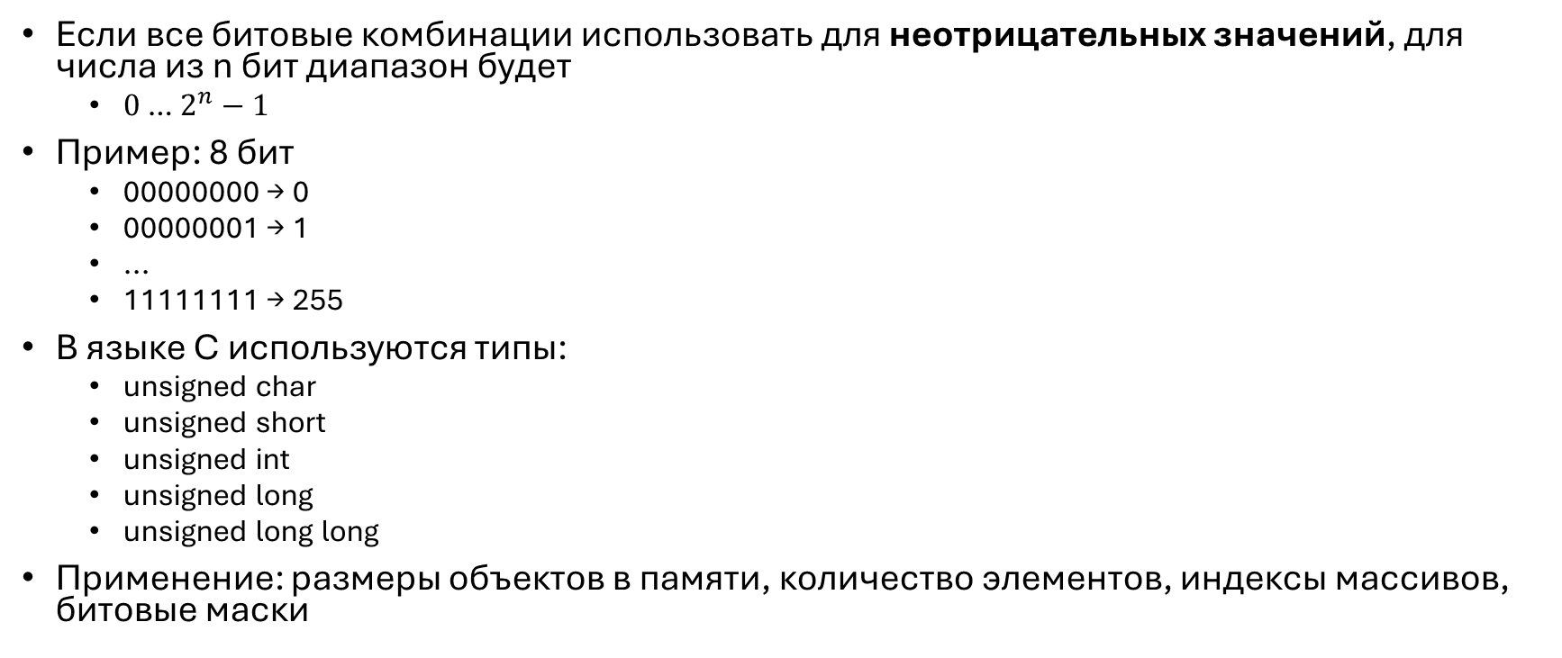
Беззнаковые числа (unsigned)
Если все битовые комбинации использовать для неотрицательных значений, для числа из n бит диапазон будет
$0$ … $2^{n}−1$
Пример: 8 бит
00000000 → 0
00000001 → 1
...
11111111 → 255
В языке C используются типы:
unsigned char
unsigned short
unsigned int
unsigned long
unsigned long long
Применение: размеры объектов в памяти, количество элементов, индексы массивов, битовые маски
Notes:
Самый простой способ использовать доступные комбинации битов — считать, что все они соответствуют неотрицательным числам.
Если переменная занимает n бит, то она может хранить 2ⁿ различных значений.
Мы просто нумеруем все возможные комбинации битов подряд.
Например, если число хранится в 8 битах, возможны 256 комбинаций — от 00000000 до 11111111.
Эти комбинации можно интерпретировать как числа от 0 до 255.
В этом случае все значения неотрицательные. Такие числа называют беззнаковыми.
В языке C для этого используются типы с ключевым словом unsigned. Например unsigned int или unsigned char.
Беззнаковые типы позволяют использовать весь диапазон возможных битовых комбинаций для хранения положительных чисел.
Это удобно в тех случаях, когда отрицательные значения не имеют смысла. Например:
размеры объектов
количество элементов
индексы массивов
битовые маски
Но если программе нужно работать с отрицательными числами, такой способ уже не подходит. Тогда необходимо как-то закодировать знак числа внутри битового представления.

Slide 18
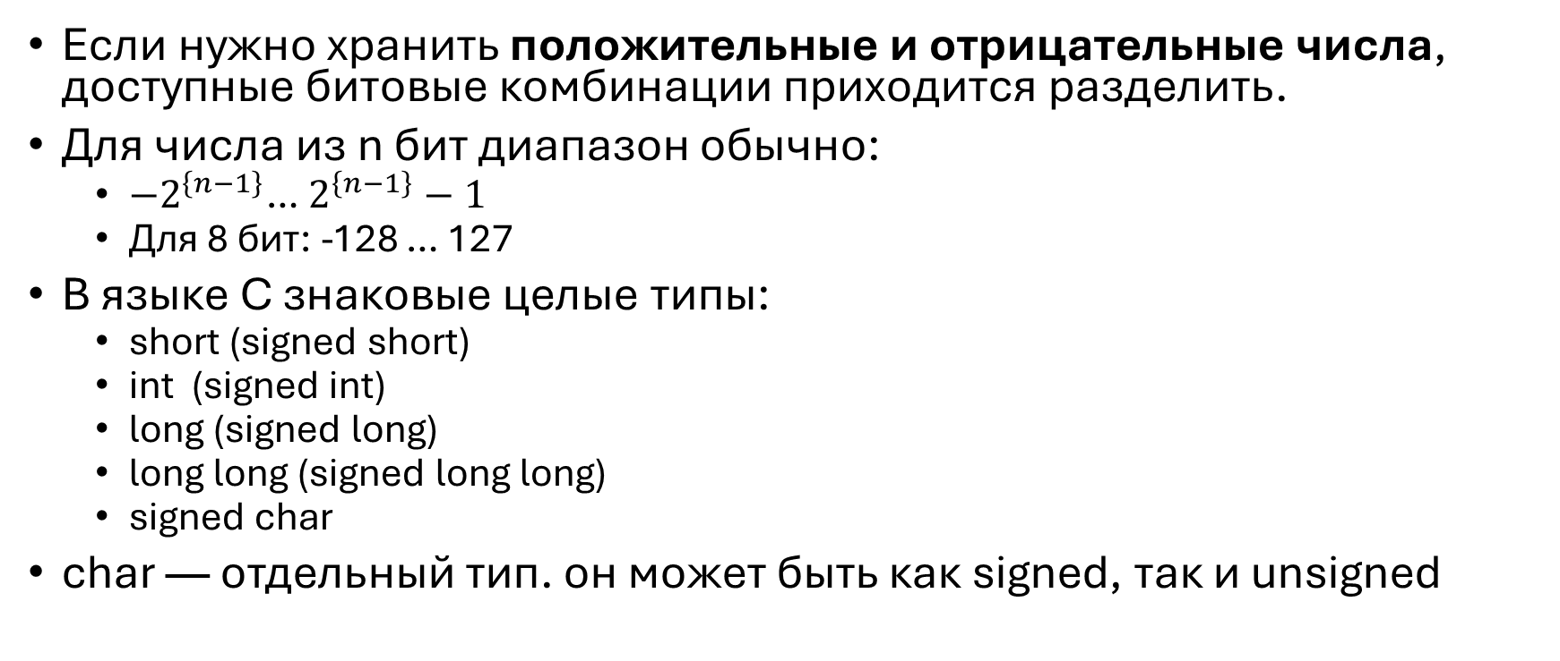
Знаковые числа (signed)
Если нужно хранить положительные и отрицательные числа, доступные битовые комбинации приходится разделить.
Для числа из n бит диапазон обычно:
$−2^{\left\{n−1\right\}}$… $2^{\left\{n−1\right\}}−1$
Для 8 бит: -128 … 127
В языке C знаковые целые типы:
short (signed short)
int (signed int)
long (signed long)
long long (signed long long)
signed char
char — отдельный тип. он может быть как signed, так и unsigned
Notes:
Беззнаковые числа используют все возможные комбинации битов для представления неотрицательных значений. Но во многих задачах этого недостаточно.
Например, если мы вычисляем разность двух чисел, результат может оказаться отрицательным. То же самое происходит при работе с координатами, отклонениями, скоростями и многими другими величинами.
Поэтому нужно уметь хранить и положительные, и отрицательные числа.
Поскольку общее количество комбинаций битов остаётся тем же самым — 2ⁿ, — приходится разделить этот диапазон между положительными и отрицательными значениями.
В современных компьютерах обычно используется диапазон от −2^(n−1) до 2^(n−1) − 1. Например, если число занимает 8 бит, возможные значения лежат в диапазоне от −128 до 127.
В языке C знаковыми целыми типами являются short, int, long, long long, а также signed char.
Здесь важно отдельно отметить тип char. char в языке C — это особый отдельный тип, и стандарт не требует, чтобы он по умолчанию был обязательно знаковым или обязательно беззнаковым. Это зависит от платформы и компилятора. Поэтому, если знак важен, лучше писать явно: signed char или unsigned char.
Теперь возникает следующий вопрос: как именно кодируются отрицательные числа на уровне битов? Ведь память хранит только нули и единицы.

Slide 19
Как кодировать знак числа
Знак + величина (sign–magnitude) старший бит хранит знак
0 0000101 → +5
1 0000101 → -5
Недостатки:
два представления нуля (0b00000000 и 0b10000000)
сложная арифметика
Обратный код (one’s complement) отрицательное число — инверсия битов
+5 : 00000101
-5 : 11111010
Недостатки:
два представления нуля (0b00000000 и 0b11111111)
сложная логика сложения
Дополнительный код (two’s complement)
используется в современных компьютерах
Notes:
Когда мы решили, что хотим хранить и положительные, и отрицательные числа, возникает следующий вопрос: как именно закодировать знак числа на уровне битов.
Память хранит только нули и единицы, поэтому знак нужно каким-то образом представить внутри битовой последовательности.
Исторически было предложено несколько способов.
Первый и самый очевидный — разделить число на знак и величину.
Старший бит можно использовать для хранения знака: ноль означает положительное число, единица — отрицательное.
Например, если у нас есть 8-битное число, мы можем использовать один бит для знака и семь бит для величины. Тогда запись 00000101 будет означать +5, а 10000101 — −5.
На первый взгляд это выглядит естественно, но у этого подхода есть серьёзные недостатки.
Во-первых, возникает два представления нуля: 00000000 и 10000000. Во-вторых, арифметические операции становятся сложнее. Например, сложение чисел с разными знаками фактически превращается в вычитание, и процессору приходится выполнять дополнительные проверки.
Поэтому этот способ оказался неудобным для аппаратной реализации.
Исторически следующий вариант — обратный код, или one’s complement. Здесь отрицательное число получается инверсией всех битов положительного числа.
Например:
+5 → 00000101 -5 → 11111010
Этот способ немного упрощает арифметику, но у него остаётся та же проблема — существует два представления нуля: 00000000 и 11111111. Кроме того, при сложении иногда требуется дополнительная корректировка результата.
Такие системы действительно использовались в некоторых ранних компьютерах, но они оказались не очень удобными.
Поэтому современные процессоры используют другой способ — дополнительный код, или two’s complement.
Этот метод устраняет проблему двойного нуля и позволяет выполнять арифметические операции над знаковыми и беззнаковыми числами практически одинаково на уровне аппаратуры.
Давайте посмотрим, как именно работает это представление.

Slide 20
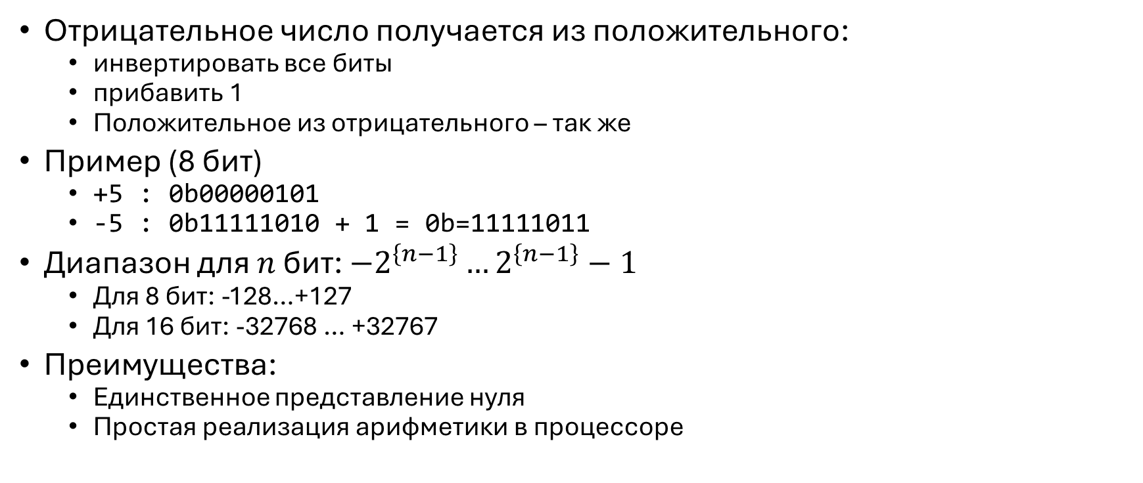
Дополнительный код (two’s complement)
Отрицательное число получается из положительного:
инвертировать все биты
прибавить 1
Положительное из отрицательного – так же
Пример (8 бит)
+5 : 0b00000101
-5 : 0b11111010 + 1 = 0b=11111011
Диапазон для $n$ бит: $−2^{\left\{n−1\right\}}…2^{\left\{n−1\right\}}−1$
Для 8 бит: -128…+127
Для 16 бит: -32768 … +32767
Преимущества:
Единственное представление нуля
Простая реализация арифметики в процессоре
Notes:
Современные компьютеры используют представление знаковых чисел, которое называется дополнительный код, или two’s complement.
Идея этого метода очень простая. Чтобы получить отрицательное число, нужно выполнить два шага.
Сначала инвертировать все биты числа — то есть заменить нули на единицы и наоборот. Затем прибавить единицу.
Давайте посмотрим на пример. Возьмём число +5. В восьмибитном представлении оно выглядит так:
00000101.
Сначала инвертируем все биты. Получаем:
11111010.
Теперь прибавляем единицу. Получается:
11111011.
Это и есть представление числа −5 в дополнительном коде.
У такого способа есть несколько очень важных преимуществ.
Во-первых, ноль имеет единственное представление. В отличие от предыдущих схем, здесь нет отдельного “положительного” и “отрицательного” нуля.
Во-вторых, арифметические операции становятся гораздо проще для процессора.
Операции сложения и вычитания выполняются практически одинаково для знаковых и беззнаковых чисел — используется одна и та же схема сложения битов.
Именно поэтому дополнительный код стал стандартом практически для всех современных процессоров.
Если число хранится в n битах, диапазон значений в дополнительном коде составляет от −2^(n−1) до 2^(n−1) − 1.
Например, для 8-битного числа диапазон будет от −128 до 127.
Это представление используется практически во всех современных архитектурах — от микроконтроллеров до серверных процессоров.

Slide 21
Арифметика в дополнительном коде
(-3) + (-6) = -9
(-2) + (7) = 5
+3 = 00000011
-3 = 11111101
+6 = 00000110
-6 = 11111010
11111101 (-3) + 11111010 (-6) ----------- 1 11110111 (-9)
+2 = 00000010
-2 = 11111110
+7 = 00000111
11111110 (-2) + 00000111 (7) ----------- 1 00000101
Notes:
Одно из главных преимуществ дополнительного кода — то, что арифметические операции можно выполнять обычным двоичным сложением, без специальной логики для знака числа.
Рассмотрим пример сложения двух отрицательных чисел: −3 и −6.
Сначала запишем положительные числа в двоичном виде.
Число 3 — это 00000011. Чтобы получить −3 в дополнительном коде, инвертируем биты и прибавляем единицу. Получается 11111101.
Аналогично для числа −6 получаем 11111010.
Теперь просто складываем эти числа как обычные двоичные числа. В результате возникает перенос за пределы старшего бита. В фиксированной разрядности процессора этот перенос просто отбрасывается.
Оставшиеся биты дают 11110111, что соответствует числу −9.
Теперь посмотрим на второй пример: −2 + 7.
Число −2 в дополнительном коде равно 11111110, а число 7 — 00000111.
Складываем их обычным образом. Снова возникает перенос за пределы старшего бита, который мы отбрасываем. В результате остаётся 00000101, что соответствует числу 5.
Заметьте важную особенность: процессор выполняет ту же самую операцию сложения, независимо от того, являются ли числа положительными или отрицательными. Именно эта простота аппаратной реализации и сделала дополнительный код стандартным способом представления знаковых чисел.

Slide 22
Когда использовать unsigned
Типы unsigned используются, когда значение не может быть отрицательным.
размеры объектов
количество элементов
индексы массивов
битовые маски и флаги
Пример:
unsigned int count = 100; unsigned char flags = 0;
Преимущества:
больший диапазон положительных значений
естественно подходит для работы с битами
Notes:
Беззнаковые типы используются в ситуациях, когда значение по смыслу не может быть отрицательным.
Например, если мы храним количество элементов, отрицательное значение не имеет смысла. То же самое относится к размерам объектов, индексам массивов, различным счётчикам.
В таких случаях использование unsigned делает модель данных более точной: тип прямо отражает, какие значения допустимы.
Кроме того, у беззнаковых типов есть ещё одно практическое свойство. Поскольку все битовые комбинации используются для неотрицательных чисел, диапазон положительных значений получается в два раза больше, чем у знакового типа того же размера.
Например, если переменная занимает 32 бита, то signed int может хранить числа примерно от −2³¹ до 2³¹−1, а unsigned int — от 0 до 2³²−1.
Наконец, unsigned часто используется при работе с битами. Когда мы рассматриваем число как набор флагов или битовых полей, нас обычно не интересует знак числа — важны именно отдельные биты.
Поэтому беззнаковые типы часто используются вместе с битовыми операциями, к которым мы перейдём немного позже.

Slide 23
Переполнение знаковых и беззнаковых чисел
Диапазон значений типа ограничен. Если результат выходит за пределы диапазона — происходит переполнение.
Беззнаковые числа (unsigned)
Арифметика выполняется по модулю 2ⁿ.
Знаковые числа (signed)
Переполнение не определено стандартом C.
#include <limits.h>
#include <stdio.h>
int main() {
unsigned char x = UCHAR_MAX;
printf("x: %d\n", x);
x += 1;
printf("x += 1: %d\n", x);
int y = INT_MAX;
printf("y + 1: %d\n", y + 1);
if (y + 1 < 0)
puts("Overflow\n");
}
x: 255
x += 1: 0
y + 1: -2147483648
https://godbolt.org/z/5G4MMW1q3
Notes:
Мы уже говорили, что любой целый тип имеет ограниченный диапазон значений, потому что он занимает фиксированное количество бит.
Если результат вычисления выходит за пределы этого диапазона, возникает ситуация, которая называется переполнением.
Для беззнаковых типов стандарт языка C определяет поведение очень чётко. Арифметика выполняется по модулю 2ⁿ, где n — количество бит в типе.
Например, если число хранится в 8 битах, возможные значения лежат в диапазоне от 0 до 255. Если к 255 прибавить единицу, получится 256, но такое значение нельзя представить в 8 битах. Поэтому происходит «оборачивание», и результат становится равен нулю.
Фактически вычисление выполняется по модулю 256.
Со знаковыми числами ситуация другая. Если происходит переполнение знакового типа, стандарт языка C говорит, что результат не определён. Это называется undefined behavior.
Это означает, что компилятор не обязан обеспечивать какое-либо конкретное поведение программы. На практике на большинстве современных процессоров результат будет выглядеть так же, как и для беззнаковых чисел — из-за того, что используется дополнительный код. Но стандарт языка на это не даёт гарантии, и компилятор может использовать это предположение при оптимизации программы.
Поэтому в системном программировании важно понимать, что переполнение знаковых типов — это потенциальная ошибка программы, тогда как переполнение беззнаковых типов является определённой частью модели арифметики языка C.

Slide 24
Целые типы фиксированной разрядности
#include <stdint.h>
Типы с точно заданным размером:
int8_t, int16_t, int32_t, int64_t
uint8_t, uint16_t, uint32_t, uint64_t
Типы с размером, не меньше заданного
int_fastN_t, uint_fastN_t
int_leastN_t, uint_leastN_t
Прочие целые типы
intptr_t, uintptr_t
intmax_t, uintmax_t
Когда используются
работа с протоколами и
бинарными форматами
сетевые пакеты
файлы фиксированного формата
embedded-разработка
аппаратные регистры
Notes:
Ранее мы обсуждали, что стандарт языка C не фиксирует точные размеры типов вроде int или long. Их размер зависит от архитектуры процессора и компилятора.
Это хорошо для переносимости языка, но иногда в программах требуется точно знать размер данных.
Например, при работе с сетевыми протоколами, бинарными файлами или аппаратными устройствами формат данных обычно строго определён. Если в протоколе написано, что поле занимает 32 бита, программа должна использовать ровно 32 бита, а не «примерно столько».
Для таких задач в языке C существует стандартный заголовочный файл stdint.h.
Он определяет типы с фиксированной разрядностью, например int8_t, int16_t, int32_t и int64_t. Суффикс _t означает type. Число в имени типа показывает, сколько бит занимает значение.
Есть и беззнаковые варианты этих типов: uint8_t, uint16_t, uint32_t и uint64_t.
Главное отличие этих типов от обычных int и long состоит в том, что их размер гарантирован стандартом. Если тип uint32_t существует на платформе, он обязательно занимает ровно 32 бита.
Такие типы особенно часто используются в системном программировании, сетевых протоколах, работе с бинарными форматами данных, а также в embedded-разработке, где программа взаимодействует напрямую с аппаратными регистрами устройств.
Позже в курсе, когда мы будем говорить о взаимодействии программы с внешними устройствами, мы ещё неоднократно встретимся с этими типами.

Slide 25
Сравниваем время обработки массивов разного типа
unsigned long long SumU16(const unsigned short* a, size_t n) { // size = 300 000 000
unsigned long long sum = 0;
for (size_t i = 0; i < n; i++)
sum += a[i];
return sum;
}
unsigned long long SumU32(const unsigned int* a, size_t n) { // size = 300 000 000
unsigned long long sum = 0;
for (size_t i = 0; i < n; i++)
sum += a[i];
return sum;
}
unsigned long long SumU64(const unsigned long long* a, size_t n) { // size = 300 000 000
unsigned long long sum = 0;
for (size_t i = 0; i < n; i++)
sum += a[i];
return sum;
}
unsigned short: time = 0.072238 s
unsigned int: time = 0.085174 s
unsigned long long: time = 0.125652 s
Notes:
На этом слайде показан небольшой эксперимент. Мы хотим посмотреть, как размер типа данных влияет на время обработки массива.
Здесь определены три функции. Все они делают одно и то же: проходят по массиву и суммируют его элементы. Различается только тип элементов массива.
Первая функция работает с массивом unsigned short, то есть с 16-битными значениями. Вторая — с unsigned int, который обычно занимает 32 бита. Третья — с unsigned long long, обычно это 64-битные числа.
Важно, что код самих функций практически одинаковый: один и тот же цикл, одна и та же операция сложения. Меняется только размер элементов массива.
Ниже приведены результаты измерения времени суммирования большого массива для каждого типа.
Мы видим, что массив из unsigned short обрабатывается быстрее, чем массив из unsigned int, а массив из unsigned long long — ещё медленнее.
Причина здесь не столько в самой операции сложения, сколько в объёме данных, которые нужно читать из памяти. Чем больше размер элемента массива, тем больше байтов приходится передавать между памятью и процессором.
Это хороший пример того, что выбор типа данных влияет не только на диапазон значений, но и на производительность программы, потому что он определяет, сколько памяти используется и сколько данных нужно перемещать.

Slide 26
Порядок байтов в памяти (Endianness)

Slide 27
Как многобайтовые числа хранятся в памяти
Мы знаем, что:
число может занимать несколько байтов
память адресуется по байтам
Возникает вопрос:
в каком порядке байты числа размещаются в памяти?
Пример:
uint32_t x = 0x12345678
Возможны разные варианты размещения байтов.
Notes:
До этого момента мы в основном говорили о том, что числа занимают некоторое количество бит или байтов. Но теперь возникает следующий практический вопрос.
Если число занимает больше одного байта, как именно эти байты размещаются в памяти?
Мы уже знаем, что память адресуется по байтам. Каждый адрес соответствует одному байту.
Предположим, у нас есть 32-битное число:
uint32_t x = 0x12345678;
Это число занимает 4 байта. Но память хранит байты по отдельности. Поэтому значение должно быть разбито на четыре байта:
12 34 56 78
Теперь возникает вопрос: в каком порядке эти байты будут записаны в память?
Например, возможен вариант, когда первым в памяти лежит байт 12, а возможен вариант, когда первым лежит байт 78.
Оказывается, разные архитектуры процессоров используют разные соглашения о порядке байтов.
Это соглашение называется endianness — порядок байтов в памяти.

Slide 28
Little endian и Big endian
Существует два основных способа размещения байтов.
Big endian
Адрес → 1000 1001 1002 1003 Данные → 12 34 56 78
Старший байт хранится первым.
Little endian
Адрес → 1000 1001 1002 1003 Данные → 78 56 34 12
Младший байт хранится первым.
Notes:
Существует два основных способа размещения байтов многобайтового числа в памяти.
Первый способ называется big endian.
В этом случае старший байт числа хранится по наименьшему адресу. То есть байты идут в том же порядке, в каком мы обычно записываем число в шестнадцатеричном виде.
Например, число 0x12345678 будет храниться в памяти так:
12 34 56 78
То есть сначала идёт самый значимый байт, затем следующий и так далее.
Второй способ называется little endian.
Здесь ситуация обратная: по наименьшему адресу хранится младший байт числа.
То же самое число 0x12345678 в памяти будет выглядеть так:
78 56 34 12
То есть сначала записывается наименее значимый байт.
С точки зрения программы оба варианта корректны — это просто разные соглашения о том, как интерпретировать последовательность байтов.

Slide 29
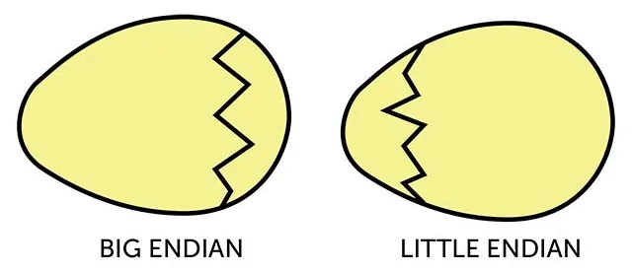
Пример представления числа 666 в виде типа short и int
Дано:
разрядность типа char = 8 бит
разрядность типа short = 16 бит
разрядность типа int = 32 бита
666₂₅₆ = 2 * 256 + 154 * 1
Little-endian
Big-endian
int
154
2
0
0
0
0
2
154
short
154
2
2
154

Slide 30
Где это имеет значение
Порядок байт важен когда программа:
работает с сырыми байтами памяти
читает бинарные файлы
передаёт данные по сети
взаимодействует с аппаратными устройствами
Современные архитектуры:
x86 / x86-64 → little endian
ARM → обычно little endian
Архитектуры, использовавшие Big Endian
Motorola 68000
IBM System/360 и System/370
SPARC
PowerPC
Поэтому программа иногда должна явно учитывать порядок байтов
Notes:
Пока программа работает только с переменными и арифметическими операциями, порядок байтов обычно не имеет значения. Компилятор и процессор всё делают автоматически.
Но есть ситуации, когда программа начинает работать не с абстрактными переменными, а напрямую с байтами памяти.
Например:
когда программа читает бинарные файлы
когда данные передаются по сети
когда программа взаимодействует с аппаратными устройствами
когда мы рассматриваем память как массив байтов
В этих случаях порядок байтов становится важным.
Например, если два компьютера используют разный порядок байтов, то одно и то же число может быть записано в памяти по-разному.
Поэтому форматы файлов и сетевые протоколы обычно жёстко фиксируют порядок байтов, чтобы все системы интерпретировали данные одинаково.
Если говорить о современных архитектурах, то процессоры x86 и x86-64, которые используются в большинстве персональных компьютеров, работают в режиме little endian.
Многие современные ARM-процессоры тоже используют little endian.
Поэтому на большинстве современных систем младший байт числа находится по наименьшему адресу.
Чуть позже на лекции мы увидим, как программа может напрямую посмотреть на байтовое представление числа в памяти. Это поможет лучше понять, как данные реально хранятся в памяти компьютера.

Slide 31
Историческая справка: порядок байтов
Разные архитектуры выбрали разные соглашения о порядке байтов.
Big endian
Motorola 68000
IBM System/360 и z/Architecture
SPARC
PowerPC (часто)
Little endian
Intel x86 / x86-64
большинстве современных ARM систем
В сетевых протоколах принят стандарт network byte order (big endian)
Notes:
Порядок байтов в памяти — это историческое архитектурное решение, и разные семейства процессоров приняли разные соглашения.
Многие ранние и крупные вычислительные системы использовали big endian. Например, архитектура Motorola 68000, которая применялась в ранних компьютерах Macintosh и Amiga, а также мэйнфреймы IBM. В этих системах старший байт числа размещался по меньшему адресу.
С другой стороны, архитектура Intel x86, которая лежит в основе большинства современных персональных компьютеров, использует little endian. В этом случае по меньшему адресу хранится младший байт числа. Это решение исторически связано с архитектурными особенностями ранних процессоров Intel и сохранилось во всех последующих поколениях x86.
Интересно, что в сетевых протоколах был принят отдельный стандарт — так называемый network byte order, который использует big endian. Поэтому при передаче данных по сети программы иногда должны явно преобразовывать порядок байтов.
В современных системах большинство процессоров работают в режиме little endian, но понимание различий между этими подходами важно при работе с бинарными форматами данных, сетевыми протоколами и низкоуровневым программированием.

Slide 32
Вывод представления числа в памяти
#include <stdio.h>
int main(void) {
int x;
printf("Enter an integer: ");
scanf("%d", &x);
unsigned char *p = (unsigned char *)&x;
printf("Byte representation of %d: ", x);
for (size_t i = 0; i < sizeof(x); i++) {
printf("%02X ", p[i]);
}
printf("\n");
}
Enter an integer: 1000
Byte representation of 1000: E8 03 00 00
Enter an integer: -15
Byte representation of -15: F1 FF FF FF
https://godbolt.org/z/Yzdbxxeno
Notes:
На этом примере показано, как программа может посмотреть на реальное байтовое представление числа в памяти.
Сначала мы читаем целое число в переменную x. Затем берём адрес этой переменной и приводим его к указателю типа unsigned char *. Это позволяет интерпретировать память по одному байту, потому что unsigned char в C всегда имеет размер 1 байт.
Далее программа проходит по всем байтам числа — их количество определяется оператором sizeof(x) — и выводит каждый байт в шестнадцатеричном виде.
Например, если ввести число 1000, программа выводит:
E8 03 00 00
Это означает, что число хранится в памяти в little endian порядке — младший байт находится по меньшему адресу.
Во втором примере вводится число -15. Мы видим байтовую последовательность F1 FF FF FF. Это представление числа в дополнительном коде, о котором мы говорили ранее.
Таким образом можно напрямую увидеть, как именно числа представлены в памяти компьютера.

Slide 33
Битовые операции

Slide 34
Когда программе нужно работать с битами
Иногда число используется не как одно значение, а как набор отдельных битов.
Примеры:
флаги состояния
аппаратные регистры
битовые маски
шифрование данных
компрессия данных
Notes:
До этого момента мы рассматривали целые числа как обычные значения — например, результаты вычислений.
Но на практике числа очень часто используются не как одно число, а как набор отдельных битов, где каждый бит имеет своё значение.
Самый простой пример — флаги состояния. Например, один бит может означать, что устройство готово к работе, другой — что произошла ошибка, третий — что пришли новые данные.
Похожим образом устроены аппаратные регистры в процессорах и микроконтроллерах. Один регистр может хранить сразу несколько разных признаков состояния, и каждый из них занимает один бит.
Но работа с битами встречается не только в системном программировании.
Например, в криптографии многие алгоритмы шифрования используют операции над битами — такие как XOR и сдвиги — чтобы перемешивать данные.
Ещё один пример — сжатие данных. Некоторые алгоритмы компрессии стараются упаковать информацию максимально плотно и поэтому работают прямо на уровне отдельных битов.
Поэтому язык C предоставляет специальные операторы, которые позволяют программе работать не только с числами, но и с их битовым представлением. Именно эти операции мы сейчас и рассмотрим.

Slide 35
Биты как флаги
Одно число может хранить несколько булевых значений.
Пример (8 бит):
00000101
bit 2 → 1 (устройство готово?)
bit 1 → 0 (произошла ошибка?)
bit 0 → 1 (есть новые данные?)
Это можно интерпретировать как:
flag2 = true flag1 = false flag0 = true
Notes:
Рассмотрим простой пример.
Пусть у нас есть 8-битное число:
00000101
Каждый бит можно рассматривать как отдельный логический флаг.
Например:
бит 0 может означать «устройство готово»
бит 1 — «произошла ошибка»
бит 2 — «есть новые данные»
В нашем примере установлены биты 0 и 2, а бит 1 равен нулю.
Такое представление позволяет хранить несколько независимых состояний в одном числе.
Но чтобы работать с такими данными, нужно уметь:
проверять отдельные биты
устанавливать биты
сбрасывать биты
сдвигать биты
Для этого используются побитовые операции.

Slide 36
Битовые операции в C
& побитовое AND
| побитовое OR
^ побитовое XOR
~ побитовое NOT
<< сдвиг влево
>> сдвиг вправо
Они работают с отдельными битами числа.
Notes:
В языке C существует набор операторов, которые работают не со значением числа целиком, а с его битовым представлением.
Это побитовые операции.
Например, оператор & выполняет побитовое AND: каждый бит результата получается из соответствующих битов операндов.
Оператор | выполняет побитовое OR.
Оператор ^ — это XOR, или исключающее ИЛИ.
Оператор ~ инвертирует все биты числа.
И ещё есть операции битового сдвига, которые перемещают биты влево или вправо.
Эти операции позволяют программе напрямую работать с битовой структурой числа.

Slide 37
Побитовое AND
a & b
Правило:
1 & 1 → 1 1 & 0 → 0 0 & 1 → 0 0 & 0 → 0
Пример:
1101 & 1011 ---- 1001
Notes:
Побитовое AND выполняет логическую операцию AND для каждой пары битов.
Если оба бита равны единице — результат равен единице. Во всех остальных случаях результат равен нулю.
Эта операция особенно полезна, когда нужно проверить состояние определённого бита.
Например, если мы хотим проверить третий бит числа, можно использовать битовую маску.
Мы увидим такие примеры немного позже.

Slide 38
Побитовое OR
a | b
Правило:
1 | 1 → 1 1 | 0 → 1 0 | 1 → 1 0 | 0 → 0
Пример:
1100 | 1010 ---- 1110
Notes:
Оператор OR устанавливает бит результата в единицу, если хотя бы один из соответствующих битов равен единице.
Эта операция часто используется для установки битов.
Например, если нужно включить некоторый флаг, можно выполнить OR с маской, где соответствующий бит равен единице.

Slide 39
Побитовое XOR (Исключающее ИЛИ)
a ^ b
Правило:
1 ^ 1 → 0 1 ^ 0 → 1 0 ^ 1 → 1 0 ^ 0 → 0
Пример:
1101 ^ 1011 ---- 0110
Notes:
Оператор XOR устанавливает бит результата в единицу, если соответствующие биты различаются.
Если биты одинаковые — результат равен нулю.
Одно из практических применений XOR — переключение бита.
Если выполнить XOR с маской, содержащей единицу в нужной позиции, соответствующий бит изменит своё состояние: 0 станет 1, а 1 станет 0.

Slide 40
Побитовое NOT
~a
Инвертирует все биты числа.
Пример:
00001111 ~ 11110000
Notes:
Оператор ~ выполняет побитовое отрицание.
Каждый ноль превращается в единицу, а каждая единица — в ноль.
Этот оператор часто используется вместе с масками, когда нужно очистить определённые биты, оставив остальные без изменений.

Slide 41
Сдвиги битов
Сдвиг влево:
x << n
Пример:
0b00010001 << 3 → 0b10001000
Сдвиг вправо:
x >> n
Пример:
0b11010001 >> 3 → 0b00011010
Notes:
Операции сдвига перемещают биты числа.
Сдвиг влево << сдвигает биты на указанное количество позиций. Освободившиеся младшие биты заполняются нулями.
Часто сдвиг влево используется для формирования битовых масок.
Например:
1 << k
создаёт число, в котором установлен только k-й бит.
Сдвиг вправо >> перемещает биты в противоположном направлении. Его поведение для знаковых типов может зависеть от реализации, поэтому в системном коде часто используют беззнаковые типы.

Slide 42
Типичные операции над битами
Проверка, установлен ли k-й бит в x:
x & (1 << k)
Установка k-го бита:
x |= (1 << k)
Сброс k-го бита:
x &= ~(1 << k)
Переключение бита:
x ^= (1 << k)
Notes:
На практике битовые операции почти всегда используются вместе с битовыми масками.
Маска — это число, в котором установлен один или несколько интересующих нас битов.
Например, выражение 1 << k создаёт число, в котором установлен только k-й бит.
С помощью таких масок можно:
проверять состояние бита
устанавливать бит
очищать бит
переключать его состояние
Эти операции постоянно используются в системном программировании, embedded-разработке, а также при работе с аппаратными регистрами устройств.

Slide 43
Сжатие и распаковка чисел в диапазоне от -8 до 7
void Compress(const int8_t src[10], uint8_t dst[5]) {
for (int i = 0; i < 5; i++) {
uint8_t a = (uint8_t)(src[2*i] + 8); // диапазон 0..15
uint8_t b = (uint8_t)(src[2*i + 1] + 8); // диапазон 0..15
dst[i] = (a << 4) | b;
}
}
void Decompress(const uint8_t src[5], int8_t dst[10]) {
for (int i = 0; i < 5; i++) {
uint8_t a = (src[i] >> 4) & 0x0F;
uint8_t b = src[i] & 0x0F;
dst[2*i] = (int8_t)a - 8;
dst[2*i + 1] = (int8_t)b - 8;
}
}
a = 5 → 0101
b = 3 → 0011
(a << 4) | b
01010000
00000011
--------
01010011
https://godbolt.org/z/rWencPj38
Notes:
Это пример простой программы, которая:
сжимает 10 чисел int8_t из диапазона [-8, 7]
упаковывает по два числа в один байт (каждое занимает 4 бита)
затем распаковывает их обратно.
Идея такая:
диапазон [-8,7] помещается в 4 бита
перед упаковкой смещаем число на +8, чтобы получить диапазон [0,15]
два таких значения помещаются в один байт

Slide 44
Сжатие и распаковка в действии
int main(void) {
int8_t data[10] = { -8, -3, 0, 7, 5, -1, 2, -6, 4, -2 };
uint8_t packed[5];
int8_t restored[10];
Compress(data, packed);
Decompress(packed, restored);
printf("Original:\n");
for (int i = 0; i < 10; i++)
printf("%d ", data[i]);
printf("\n\n");
printf("Compressed bytes:\n");
for (int i = 0; i < 5; i++)
printf("%02X ", packed[i]);
printf("\n\n");
printf("Decompressed:\n");
for (int i = 0; i < 10; i++)
printf("%d ", restored[i]);
printf("\n");
}
Original:
-8 -3 0 7 5 -1 2 -6 4 -2
Compressed bytes:
05 8F D7 A2 C6
Decompressed:
-8 -3 0 7 5 -1 2 -6 4 -2

Slide 45
Перечислимые типы

Slide 46
Проблема: числовые коды без смысла
Программа часто использует числовые коды.
int state = 2;
Но что означает 2?
0 → IDLE
1 → RUNNING
2 → ERROR
Проблемы:
код трудно читать
легко допустить ошибку
значения нигде явно не описаны
Notes:
Во многих программах встречаются переменные, которые могут принимать одно из нескольких фиксированных значений.
Например, переменная может хранить состояние устройства или программы.
Можно было бы использовать обычные числа:
int state = 2;
Но такой код плохо читается. Если мы посмотрим на него через некоторое время, будет совершенно непонятно, что означает значение 2.
Конечно, можно договориться, что 0 означает состояние ожидания, 1 — работу, а 2 — ошибку. Но такая информация нигде явно не записана в программе.
В результате код становится сложнее читать и поддерживать, а вероятность ошибок увеличивается.

Slide 47
Перечислимые типы
В C можно задать набор именованных значений.
enum State { IDLE, RUNNING, ERROR };
Использование:
enum State state = RUNNING;
Notes:
Для решения этой проблемы язык C предоставляет конструкцию, которая называется перечислимый тип, или enum.
Она позволяет объявить тип, который может принимать одно из заранее перечисленных значений.
В этом примере мы объявляем тип State, который описывает возможные состояния программы.
Теперь вместо непонятного числа можно написать:
enum State state = RUNNING;
Такой код читается гораздо легче, потому что значение переменной теперь имеет осмысленное имя.

Slide 48
Как работает enum
Перечисления — это целые числа с именами.
По умолчанию значения:
IDLE = 0 RUNNING = 1 ERROR = 2
Можно задавать значения явно:
enum ErrorCode { OK = 0, NOT_FOUND = 404, INTERNAL_ERROR = 500 };
Notes:
Важно понимать, что enum не создаёт какой-то новый способ хранения данных в памяти.
На самом деле значения перечисления — это обычные целые числа, просто у них есть удобные имена.
Если значения не заданы явно, компилятор присваивает им числа автоматически, начиная с нуля.
То есть в нашем примере IDLE будет равно 0, RUNNING — 1, а ERROR — 2.
При необходимости значения можно задавать явно. Это часто делают для кодов ошибок или сетевых протоколов.
Таким образом, enum — это удобный способ дать осмысленные имена целочисленным значениям.

Slide 49
enum и память
Тип enum хранится как целое число.
• его можно сравнивать • его можно передавать в функции • его можно использовать в switch
Пример:
switch (state) { case IDLE: ... case RUNNING: ... case ERROR: ... }
Notes:
Поскольку enum фактически является целым числом, его можно использовать так же, как и обычные целые значения.
Например, значения перечисления можно сравнивать, передавать в функции или использовать в операторе switch.
Оператор switch особенно удобен для работы с перечислениями, потому что он позволяет явно обработать все возможные варианты.
Такой стиль часто используется в программах, которые работают как автоматы состояний, где система может находиться в одном из нескольких состояний.

Slide 50
Использование typedef с enum
Без typedef:
enum State {
IDLE,
RUNNING, ERROR
};
enum State state = RUNNING;
С typedef
typedef enum {
IDLE,
RUNNING,
ERROR} State; State state = RUNNING;
Notes:
У конструкции enum есть одна особенность синтаксиса: если объявить перечисление обычным способом, то при использовании типа каждый раз нужно писать ключевое слово enum.
Например:
enum State state = RUNNING;
Это корректно, но выглядит немного громоздко.
Поэтому на практике часто используют typedef, чтобы создать короткое имя типа.
В этом случае объявление выглядит так:
typedef enum { IDLE, RUNNING, ERROR } State;
Теперь State становится полноценным именем типа, и переменные можно объявлять проще:
State state = RUNNING;
Это тот же приём, который мы уже использовали ранее для структур. Он делает код короче и удобнее для чтения.

Slide 51
typedef enum { STATE_SPACE, STATE_WORD, STATE_NUMBER, STATE_ERROR } State;
int main(void) {
State state = STATE_SPACE;
int words = 0, numbers = 0, errors = 0, c;
while ((c = getchar()) != EOF) {
if (isspace(c)) {
if (state == STATE_WORD) words++;
else if (state == STATE_NUMBER) numbers++;
else if (state == STATE_ERROR) errors++;
state = STATE_SPACE;
continue;
}
switch (state) {
case STATE_SPACE:
if (isalpha(c)) state = STATE_WORD;
else if (isdigit(c)) state = STATE_NUMBER;
else state = STATE_ERROR;
break;
case STATE_WORD:
if (isdigit(c)) state = STATE_ERROR;
else if (!isalpha(c)) state = STATE_ERROR;
break;
case STATE_NUMBER:
if (isalpha(c)) state = STATE_ERROR;
else if (!isdigit(c)) state = STATE_ERROR;
break;
case STATE_ERROR:
if (isspace(c)) { errors++; state = STATE_SPACE; }
break;
}
} …
https://godbolt.org/z/j8rz9cbzb
…
/* завершение последней последовательности */
if (state == STATE_WORD) words++;
else if (state == STATE_NUMBER) numbers++;
else if (state == STATE_ERROR) errors++;
printf("Words: %d\n", words);
printf("Numbers: %d\n", numbers);
printf("Errors: %d\n", errors);
}
Notes:
В этой программе enum используется для описания состояния автомата, который разбирает входной поток символов.
Перечисление State задаёт четыре возможных состояния: между словами (STATE_SPACE), чтение слова (STATE_WORD), чтение числа (STATE_NUMBER) и состояние ошибки (STATE_ERROR).
Переменная state хранит текущее состояние парсера. В зависимости от того, какой символ мы прочитали и в каком состоянии находимся, программа принимает решение — продолжать текущую последовательность, перейти в другое состояние или зафиксировать слово, число или ошибку.
Использование enum здесь делает код намного понятнее. Вместо непонятных числовых кодов, таких как 0, 1 или 2, мы работаем с осмысленными именами состояний. Благодаря этому легче читать программу и понимать логику переходов между состояниями.
Такая модель называется машиной состояний. Она часто используется в программировании — например, при разборе текстов, обработке сетевых протоколов или управлении устройствами.

Slide 52
Итоги: типы и представление данных
Память компьютера — это массив байтов.
Тип данных определяет:
сколько памяти занимает значение
как интерпретировать биты
Ключевые идеи:
тип данных задаёт представление значения в памяти
архитектура компьютера влияет на размеры и диапазоны типов
Мы рассмотрели:
целые типы разных размеров
знаковые и беззнаковые числа
представление чисел в дополнительном коде
порядок байтов в памяти (endianness)
битовые операции
перечислимые типы (enum)
Notes:
В начале лекции мы говорили о том, что память компьютера можно представить как большой массив байтов. В этой памяти хранятся только биты — нули и единицы.
Тип данных в языке C определяет две важные вещи. Во-первых, сколько памяти нужно выделить для хранения значения. Во-вторых, как интерпретировать эти биты как число или другой тип данных.
Из этого следует первая ключевая идея лекции: тип данных определяет представление значения в памяти.
Мы увидели, что диапазон значений целого числа определяется количеством бит, которые используются для его хранения.
Также мы познакомились с тем, как представляются отрицательные числа — через дополнительный код, и обсудили, как многобайтовые значения располагаются в памяти на архитектурах little endian и big endian.
Далее мы посмотрели на числа как на наборы битов и научились работать с ними с помощью битовых операций.
Наконец, мы рассмотрели перечислимые типы enum, которые позволяют давать осмысленные имена целочисленным значениям и делают программу более понятной.
Вторая важная идея заключается в том, что система типов языка C тесно связана с архитектурой компьютера. Ограничения памяти, регистров и шин данных приводят к тому, что данные имеют фиксированные размеры, а значит и диапазоны значений.
Именно поэтому при программировании на C программист находится довольно близко к реальному представлению данных в памяти компьютера. Понимание этого особенно важно в системном программировании, работе с аппаратурой и при оптимизации программ.

